Slide 1
Доповідь
на тему:
“Місце гри в освітньому просторі
дошкільного закладу”

Slide 2
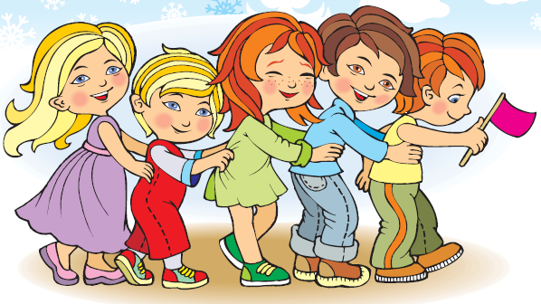
Хочеш бути здоровим – грайся,
Хочеш бути розумним – грайся,
Хочеш бути щасливим – грайся! –
так стверджує народна мудрість.
Гра – це «чарівна скринька», за допомогою якої можна навчити малюка читати, писати і, головне, - мислити, спостерігати, доводити, розуміти, творити.

Slide 3
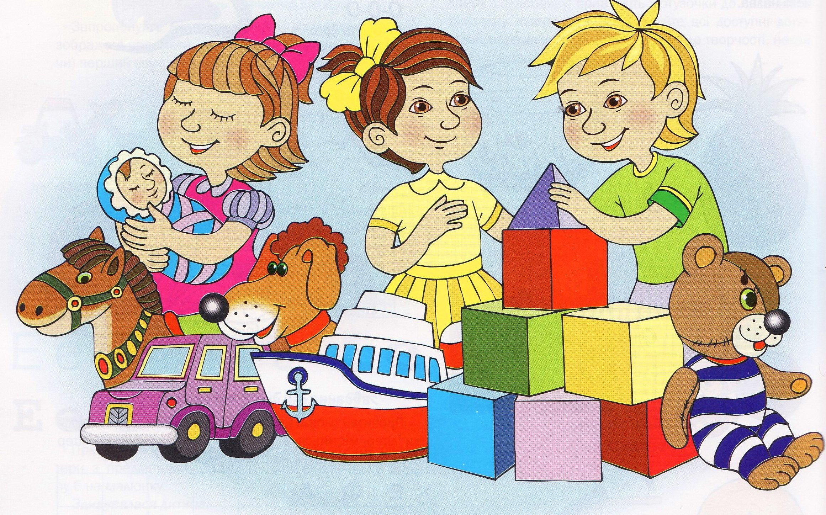
Гра є провідним видом діяльності дошкільнят, завдяки якій дитина розвивається, отримує інформацію про навколишній світ, знаходить досвід комунікації. Однак такий потужний виховний ефект можна отримати тільки при правильному проведенні ігор, організації діяльності з іграшками.
Гра для дитини – це не просто розвага чи спосіб зайняти себе у вільний час. Це серйозна діяльність, яка є першим кроком по освоєнню норм і правил існування в соціальному середовищі.
Місце гри в освітньому просторі дошкільного закладу передбачає розвиток у дітей творчих здібностей, самостійності, ініціативності, організованості в ігровій діяльності та формування у них стійкого інтересу до пізнання довкілля і реалізації себе в ньому.
Гра забезпечує задоволення ігрових уподобань кожної дитини, сприяє виникненню дружніх, партнерських стосунків та ігрових об’єднань за інтересами, спонукає до обміну думками, оцінювання себе й інших, заохочує до імпровізації, висловлювання власних оцінно-етичних суджень.

Slide 4
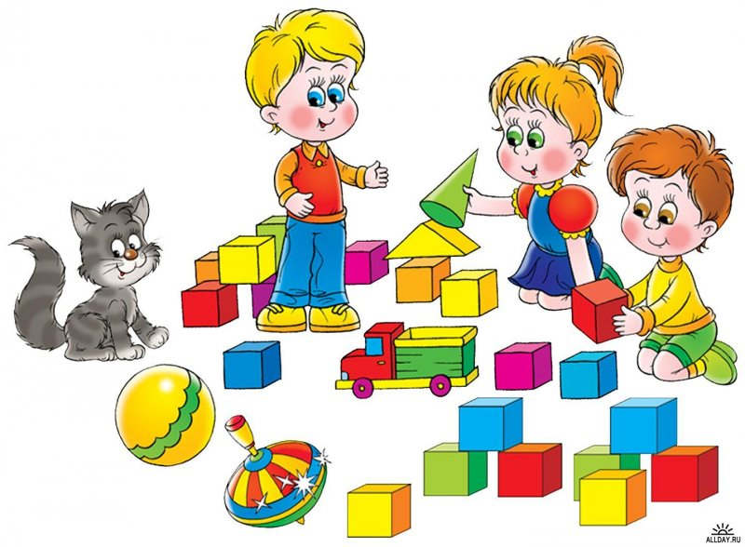
Гра - провідна діяльність дошкільнят, в якій вони виконують ролі дорослих, відтворюючи в уявних ситуаціях їх життя, працю та стосунки.
Гра - це діяльність, у якій дитина спочатку емоційно, а потім інтелектуально засвоює всю систему людських взаємин.

Slide 5
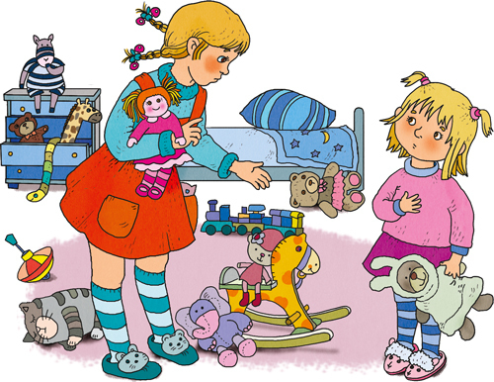
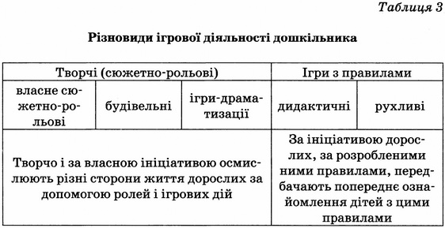

Slide 6
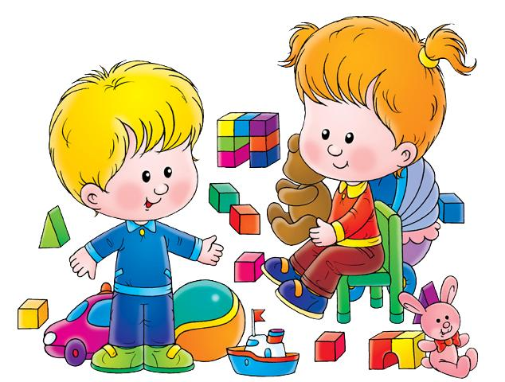
Сюжетно-рольові ігри
Cюжетно-рольова гра – провідна діяльність дошкільників, яка задовольняє вікові потреби дітей та допомагає оволодіти знаннями і вміннями.
У грі починається моральний та розумовий розвиток дитини, а головне – становлення особистості.
Відомі два джерела, які живлять дитячі задуми, спонукають реалізувати їх у грі.
Перше – явища і події навколишньої дійсності, які випадково спостерігають діти і які викликають у них інтерес.
Друге – продумана, послідовна організація дорослими доступних, цікавих вражень, що можуть збагачувати зміст гри.
Рольова гра має вирішальне значення для розвитку уяви. Ігрові дії відбуваються в уявній ситуації; реальні предмети використовуються як інші, уявні; дитина бере на себе ролі уявних персонажів. Така практика дії в уявному просторі сприяє тому, що діти набувають здатність до творчої уяви.
Спілкування дошкільника з однолітками відбувається здебільшого також у процесі спільної гри. Граючись разом, діти починають брати до уваги бажання та дії іншої дитини, відстоювати свою точку зору, розробляти і реалізовувати спільні плани. Тому гра впливає на розвиток спілкування дітей у цей період.

Slide 7
Театралізовані ігри
Театралізована діяльність пов’язана зі сприйманням творів театрального мистецтва та відтворенням в ігровій формі набутих уявлень, вражень, почуттів.
Театралізована діяльність є ефективним засобом педагогічного впливу на розвиток особистості дошкільника.
Вона передбачає формування в дошкільників умінь «входити в образ» та «утримувати» його впродовж усієї театралізованої діяльності; усвідомлювати мовленнєві та виконавські дії; передавати характерні особливості різних художніх образів; переносити здобуті уявлення в самостійну ігрову діяльність; прищеплювати дітям інтерес до театру як до виду мистецтва.

Slide 8
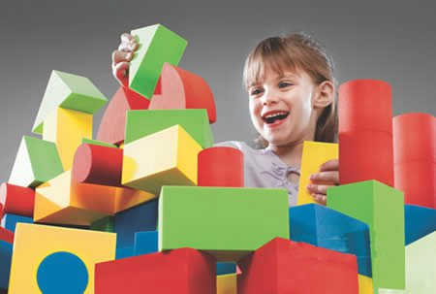
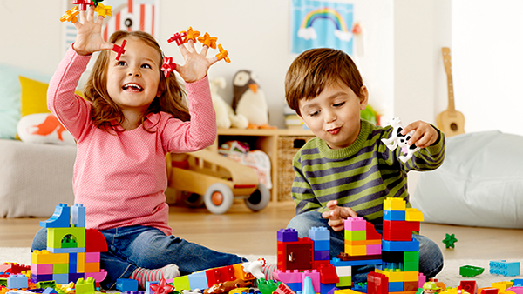
Конструкторські ігри
Ці творчі ігри спрямовують увагу дитини на різні види будівництва, сприяють набуттю конструкторських навичок, організації та зближенню діте6й, залученню їх до трудової діяльності.
У конструкторських іграх яскраво проявляється інтерес дітей до властивостей предмета і бажання навчитися з ним працювати.
Матеріалом для цих ігор можуть бути конструктори різних видів та розмірів, природній матеріал(пісок, глина, шишки), з якого діти створюють різні речі за власним задумом або завданням вихователя. Важливо, щоб педагог допомагав вихованцям здійснити перехід від безцільного нагромадження матеріалу до створення продуманої будівлі.

Slide 9
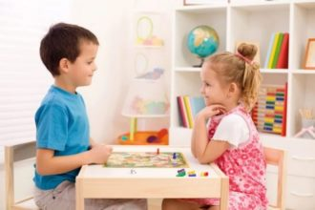
Ігри з правилами
Такі ігри дають можливість систематично вправляти дітей у виробленні певних навичок, вони дуже важливі для фізичного, розумового розвитку, виховання характеру і волі.
Без таких ігор у дитячому садку важко було б проводити навчально-виховну роботу. Ігри з правилами діти засвоюють від дорослих, один від одного. Багато з них передається від покоління до покоління, однак вихователі, обираючи гру, обов’язково мають врахувати вимоги сучасності.
За змістом та способами ведення ігри з правилами поділяють на дві групи: дидактичні та рухливі.

Slide 10
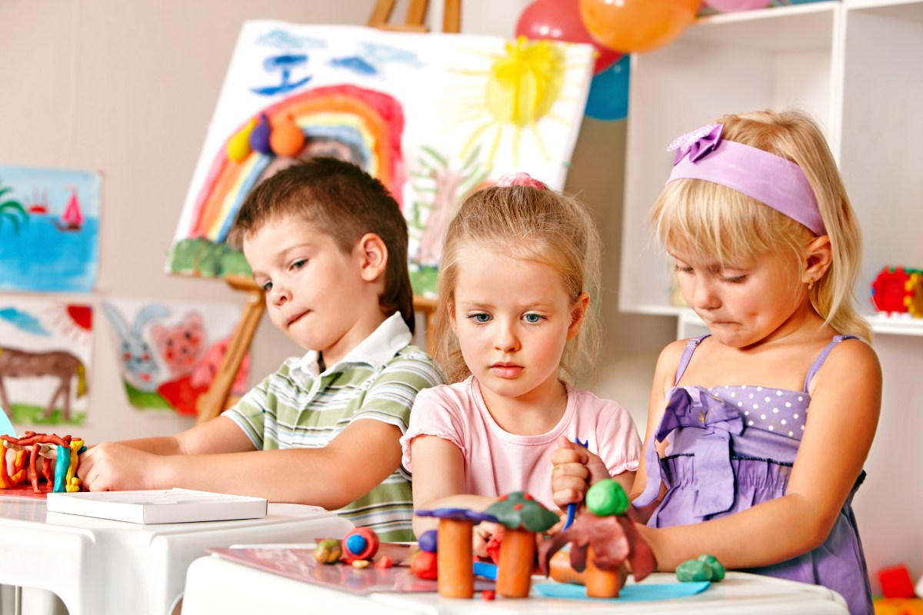
Дидактичні ігри
Дидактична гра — гра, спрямована на формування. У дитини потреби в знаннях, активного інтересу до того, що може стати їх новим джерелом, удосконалення пізнавальних умінь і навичок.
Як ігровий метод навчання дидактична гра постає у двох видах:
1) власне дидактична гра, що грунтується, на автодидактизмі (самонавчанні) та самоорганізації дітей;
2) гра-заняття (гра-вправа), у якій провідна роль, належить вихователеві, який є її організатором. Під час гри-заняття діти засвоюють доступні знання, у них виробляються необхідні вміння, удосконалюються психічні процеси (сприймання, уява, мислення, мовлення).

Slide 11
Рухливі ігри
Рухливі ігри – важливий засіб виховання дітей дошкільного віку. Правильно підібрані ігри сприяють гармонійному розвитку організму дошкільників. Різноманітні рухи та ігрові дії дітей ефективно впливають на діяльність серцево-судинної, дихальної та інших систем організму, збуджують апетит і сприяють міцному сну.
Рухливі ігри задовольняють потребу організму дитини в русі, сприяють збагаченню її рухового досвіду. За допомогою ігор у дошкільнят закріплюються різноманітні вміння і навички основних рухів (ходьби, бігу, стрибків, рівноваги), розвиваються такі важливі фізичні якості як швидкість, спритність, витривалість.
Також цінність рухливої гри полягає у тому, що вона викликає позитивні емоції, почуття задоволення, життєрадісність, активність, позитивно впливає на психічний та фізичний розвиток дошкільника.

Slide 12
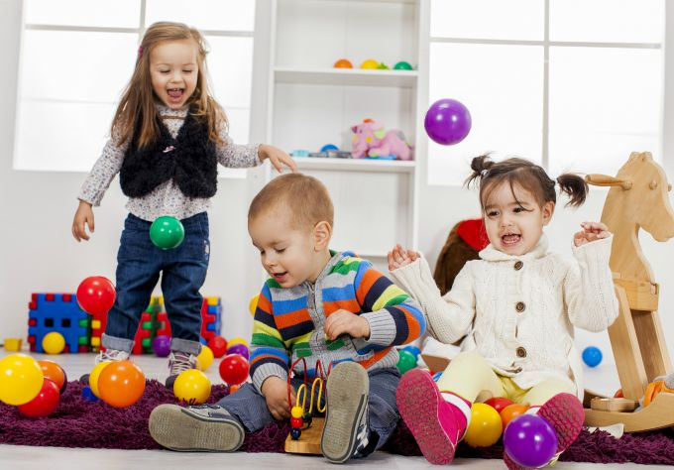
Отже, гра посідає чільне місце в системі фізичного, морального, трудового та естетичного виховання дошкільнят. Вона активізує дитину, сприяє підвищенню її життєвого тонусу, задовольняє особисті інтереси та соціальні потреби.
Важливе значення гри полягає в тому, що діти в невимушеній формі, відтворюючи світ дорослих, засвоюють моральні норми, отримують уявлення про професійні та сімейні ролі.
Гра забезпечує розвиток у дошкільників рухових, розумових та мовленнєвих навичок. Діти, відображаючи в грі різні сторони життя та особливості діяльності дорослих, поповнюють і уточнюють свої знання про навколишній світ, вчаться співпереживати і відрізняти вимисел від реальності.

Slide 13
Гра - це іскра, яка запалює вогник допитливості.
В.О. Сухомлинський
Якою буде дитина в грі, такою вона буде і в праці, коли виросте. Тому виховання майбутнього діяча відбувається перш за все в грі. Отже, гра, її організація - ключ в організації виховання.
А.С. Макаренко
Гра - це величезне світле вікно, через яке в духовний світ дитини вливається цілющий потік уявлень, понять про навколишнє.
В.О. Сухомлинський

Slide 14
Список використаної літератури:
1. Нурєєва О.С., Шейнфельд З.І. Таємниці адаптації. Психологічні особливості дітей дошкільного віку. – Х.: Вид.група «Основа», 2007.
2. ШвайкаЛ.А., Гаркуша Г.В. Організація роботи з дітьми раннього віку. – Х.: вид.група «Основа», 2009.
3. Ядешко В.І., Сохін Ф.О. Дошкольная педагогіка. – М.: 1986.
4. Нечипорук Н.І, Томей О.П., Розвивальні ігри для дошкільнят. – Х.: вид.група «Основа»,2007.
5. Юрченко Н.Ф. Ігрова діяльність старших дошкільників. – Х.: вид.група «Основа», 2011.

